Slide 1
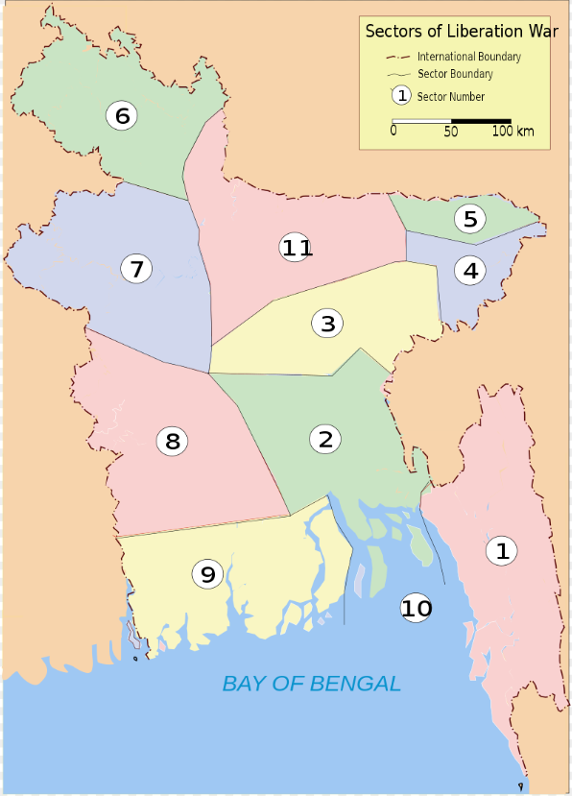
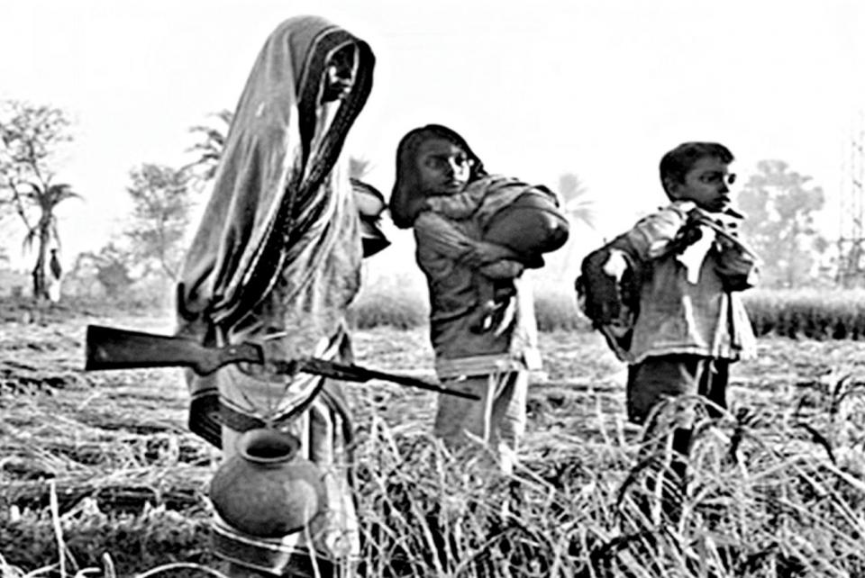
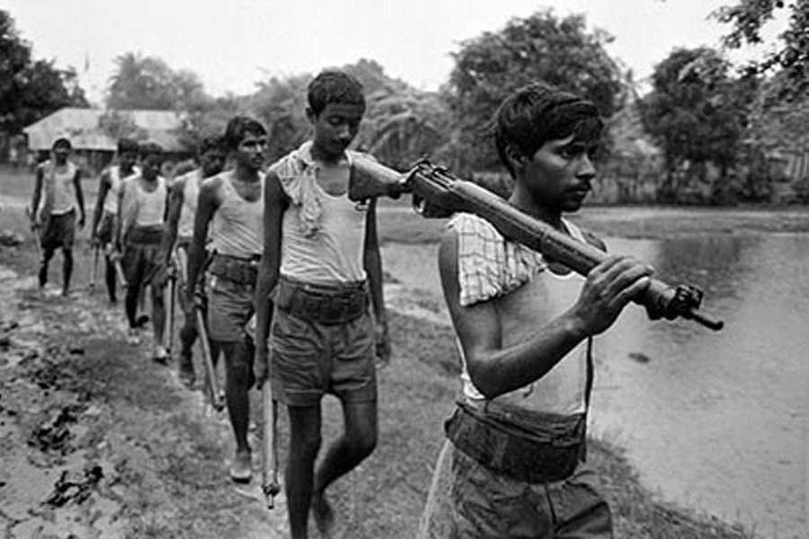
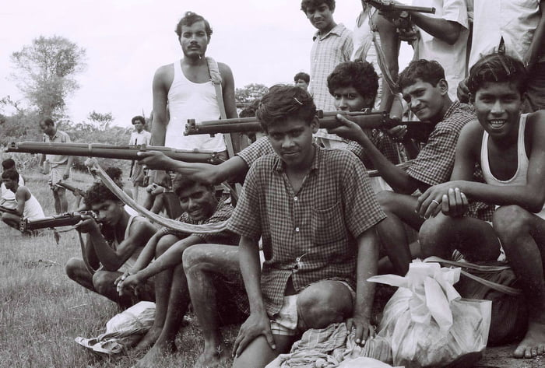
পশ্চিম পাকিস্তানের বিরুদ্ধে বাঙ্গালিদের লড়াই
-যুদ্ধের প্রচেষ্টাকে একীভূত করার জন্য বাংলাদেশকে ১১টি সেক্টর এবং
৬৪টি সাব-সেক্টরে বিভক্ত করা হয়েছিল।
-বাংলাদেশ সশস্ত্র বাহিনীর সর্বাধিনায়কের পদটি দেওয়া হয় কর্নেল এম.এ.জি. ওসমানীকে।
-সকল শ্রেণি পেশার মানুষের সতন্ত্র ভাবে মুক্তিযুদ্ধে অংশগ্রহন।
উপস্থাপনায়ঃ
সাব্বির আহমেদ

